Slide 1

UỶ BAN NHÂN DÂN QUẬN HỒNG BÀNG
TRƯỜNG TIỂU HỌC AN HỒNG
CHỦ ĐỀ 4. Các nước láng giềng
Môn: Lịch sử và địa lí 5
Bài 19: Nước Cộng hoà Dân chủ Nhân dân Lào (Tiết 2)
Giáo viên: Nguyễn Quỳnh Trang

Slide 2
KHỞI ĐỘNG

Slide 3


"Chín năm làm một Điện Biên
Nên vành hoa đỏ, nên thiên sử vàng!"
(Tố Hữu, Ba mươi năm đời ta có Đảng)
A. Cách mạng tháng Tám
B. Chiến dịch Điện Biên Phủ
C. Phong trào Cần Vương
D. Chiến dịch Hồ Chí Minh

Slide 4
Đây là thắng lợi quân sự lớn nhất của quân đội và nhân dân Việt Nam trong cuộc kháng chiến chống thực dân Pháp, buộc Pháp phải đàm phán, ký kết Hiệp định Giơnevơ về kết thúc chiến tranh, lập lại hoà bình ở Đông Dương.

Slide 5





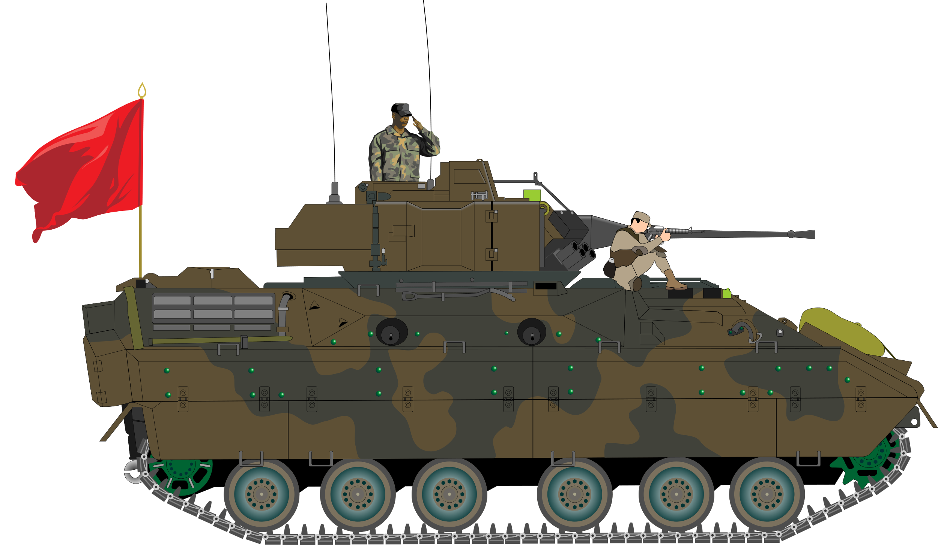
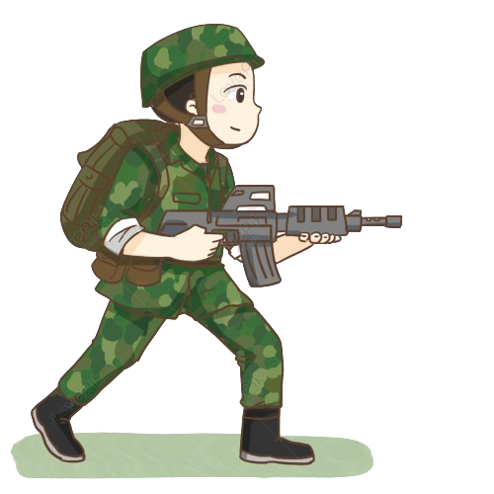

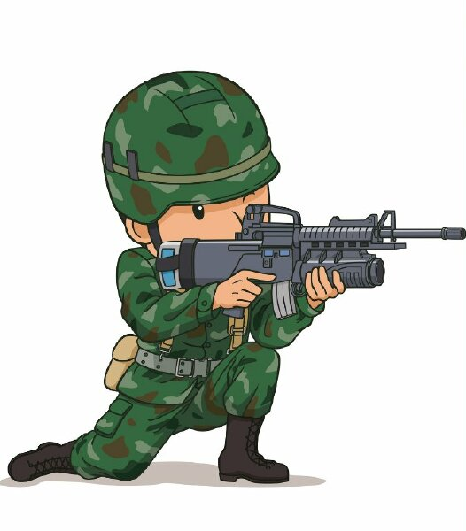

Slide 6


Slide 7
HOẠT ĐỘNG 1
Tìm hiểu diễn biến chính của chiến dịch Điện Biên Phủ 1954

Slide 8
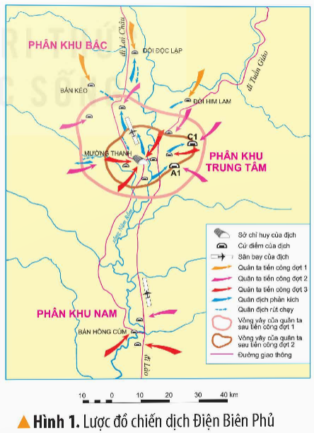
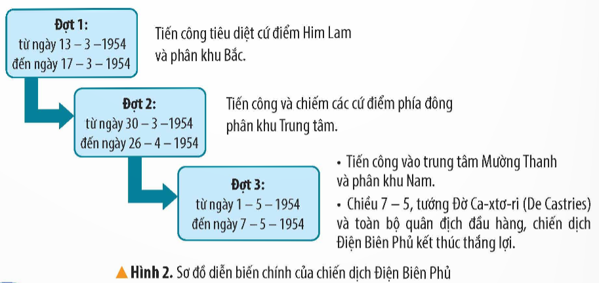
Đọc thông tin và quan sát các hình từ 1 đến 4, em hãy:
- Nêu diễn biến chính của Điện Biên Phủ.
- Kể lại một câu chuyện về chiến dịch Điện Biên Phủ.

Slide 9
Đợt 1 (13-17/3)
Đợt 2
(30/3-26/4)
Tiến công tiêu diệt cứ điểm Him Lam và phân khu Bắc.
Tiến công và chiếm các cứ điểm phía đông phân khu Trung tâm.
Đợt 3
(1/5-7/5)
Tiến công vào trung tâm Mường Thanh và phân khu Nam, chiều 7/5 tướng Đờ Ca-xtơ-ri và quân địch đầu hàng, chiến dịch kết thúc thắng lợi.

Slide 11
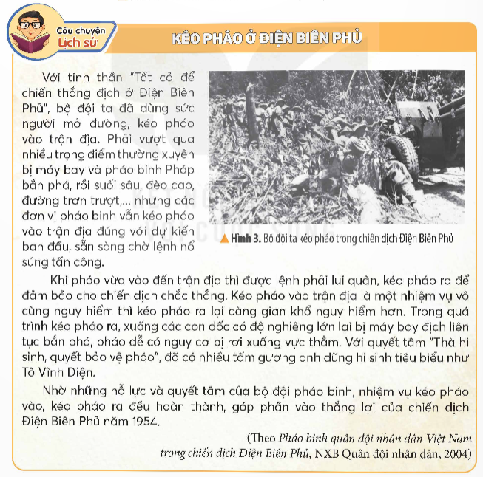

Slide 12
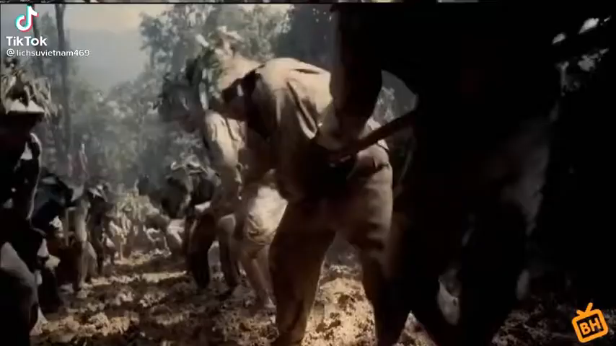

Slide 13
Tô Vĩnh Diện là đội trưởng Khẩu đội Pháo cao xạ, có nhiệm vụ phải kéo pháo ra khỏi trận địa, nhằm thực hiện phương châm “chắc thắng” cho chiến dịch. Điều khiển khẩu pháo xuống dốc với độ dốc 60 – 70 độ; dây tời để ghìm pháo lại được làm bằng dây rừng bện lại nên dễ bị đứt. Trên không, máy bay của địch liên tiếp trút bom đạn xuống. Khi dây tời ghìm pháo bị trúng đạn của địch đứt, pháo lao nhanh xuống dốc, có nguy cơ rơi xuống vực sâu. Tô Vĩnh Diện đã quả quyết lao xuống, lấy thân mình chèn vào bánh xe pháo, nhờ vậy pháo lao nghiêng, dựa vào sườn núi mà không bị rơi xuống vực. Tuy nhiên, Tô Vĩnh Diện đã anh dũng hi sinh.

Slide 14
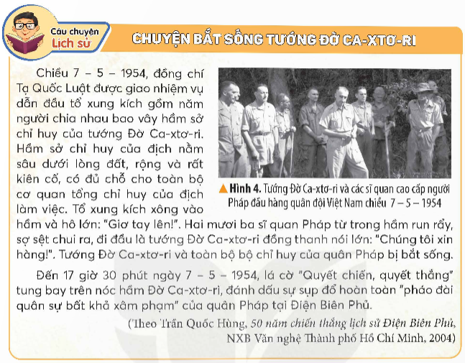

Slide 15
Sau 56 ngày đêm chiến đấu dũng cảm, mưu trí, sáng tạo của quân và dân ta đã đập tan toàn bộ tập đoàn cứ điểm Điện Biên Phủ. Tiêu diệt và bắt sống 16.200 tên địch, bắn rơi 62 máy bay, thu 64 ô tô và toàn bộ vũ khí, đạn dược, quân trang quân dụng của địch. Chiến dịch Điện Biên Phủ đã thắng lợi hoàn toàn kết thúc cuộc kháng chiến chống pháp 1945-1954.

Slide 16


Slide 17

Thi kể chuyện: “Huyền thoại Điện Biên”
Thi kể chuyện về chiến dịch Điện Biên Phủ (kéo pháo, dân công tải đạn lương thực….)

Slide 18


Slide 19





Slide 20


Câu 1:
Người anh hùng nào dùng cơ thể mình chèn vào càng pháo?
A. La Văn Cầu
B. Phạm Văn Đồng
C. Tô Vĩnh Diệm

Slide 21

Câu 2:
Chiến thắng Điện Biên Phủ diễn ra trong bao nhiêu ngày đêm?
A. 56 ngày
B. 55 ngày
C. 54 ngày

Slide 22
Câu 3:
Chiến dịch Điện Biên Phủ diễn ra thành mấy đợt ?
A. 1 đợt
B. 2 đợt
C. 3 đợt

Slide 23
Câu 4:
Chiến thắng Điện Biên Phủ là mốc son chói lọi góp phần kết thúc thắng lợi trong kháng chiến chống thực dân pháp xâm lược, các bạn hãy cho biết thời gian đó kéo dài bao lâu?
A. 8 năm
B. 9 năm
C. 10 năm

Slide 24
Câu 5:
Lá cờ “Quyết chiến quyết thắng” được tung bay trên nóc hầm chỉ huy của giặc Pháp vào ngày tháng năm nào?
A. Ngày 7 tháng 4 năm 1954
B. Ngày 7 tháng 5 năm 1954
C. Ngày 7 tháng 6 năm 1954

Slide 25


